Slide 1
Lập trình cơ sở dữ liệu với JDBC

Slide 2
Nội dung
Kiến trúc JDBC và các khái niệm cơ bản
Các bước làm việc với JDBC
Ví dụ minh họa
Giới thiệu về JDBC

Slide 3
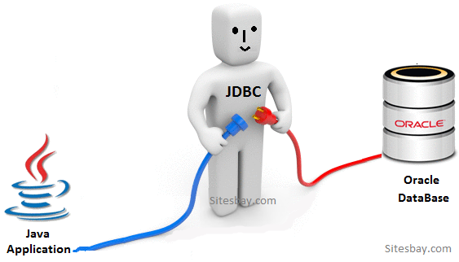
Giới thiệu về JDBC
JDBC (Java DataBase Connectivity) là một thư viện chuẩn dùng để truy xuất các cơ sở dữ liệu như MSAcess, SQL Server, Oracle,… trong các ứng dụng Java bằng ngôn ngữ truy vấn SQL
Là một API của Java định nghĩa ra nhằm mục đích để kết nối với Database
Cung cấp nhưng phương thức nhằm truy vấn(querying) và cập nhật dữ liệu (update)

Slide 4
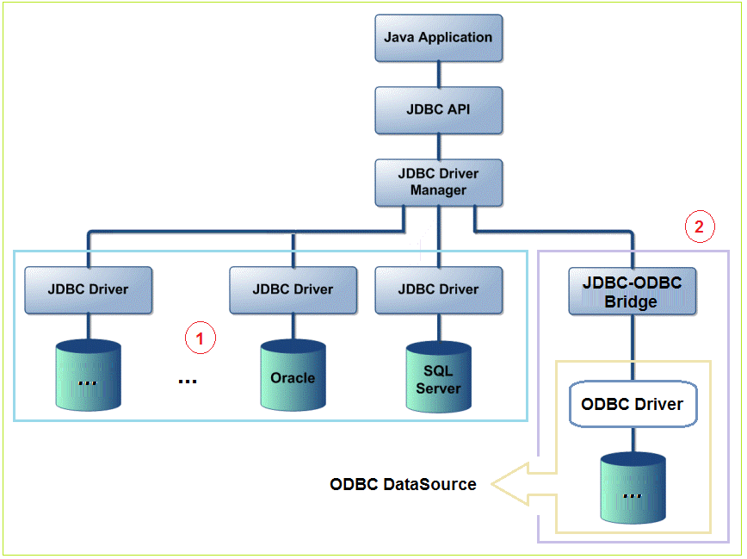
Kiến trúc JDBC và các khái niệm cơ bản
Kiến trúc trình điều khiển JDBC
Kiến trúc của JDBC gồm hai tầng:
Tầng đầu tiên là JDBC API
Tầng thứ hai là các JDBC Driver API

Slide 5
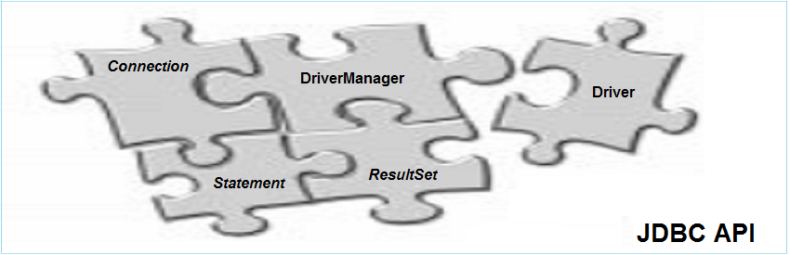
Kiến trúc JDBC và các khái niệm cơ bản
Các thành phần cơ bản của JDBC API

Slide 6
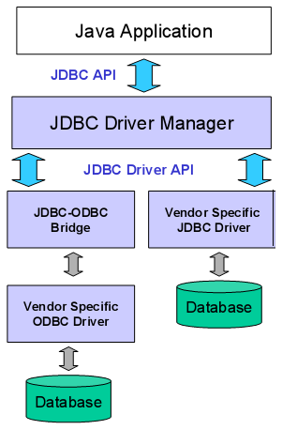
Kiến trúc JDBC và các khái niệm cơ bản
JDBC Dirvers
Là một chương trình máy tính giúp truy cập đến các hệ DBMS khác nhau dùng kỹ thuật JDBC
Do các hãng xây dựng DBMS hoặc một đơn vị thứ 3 khác cung cấp
JDBC drivers được chia ra làm bốn loại:
- Cầu nối JDBC-ODBC (Bridge)
- Trình điều khiển thuần túy Java (Native-API).
- Trình điều khiển JDBC-Net, Pure Java.
- Trình điều khiển Native-Protocol, Pure Java.

Slide 7
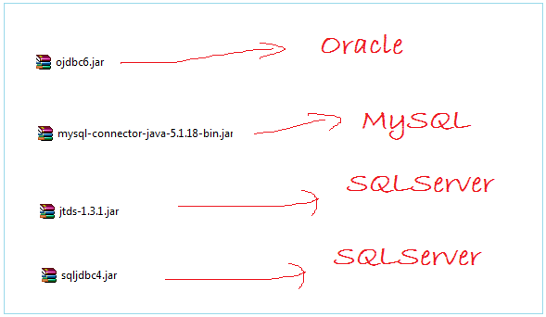
Kiến trúc JDBC và các khái niệm cơ bản
Một số Driver quan trọng

Slide 8
Các bước làm việc với JDBC
Các bước làm việc với JDBC
Bước 1: Nạp trình điều khiển JDBC driver
Bước 2: Thiết lập kết nối
Bước 3: Tạo đối tượng Statement
Bước 4: Thực hiện vấn tin
Bước 5: Đóng kết nối
Year

Slide 9
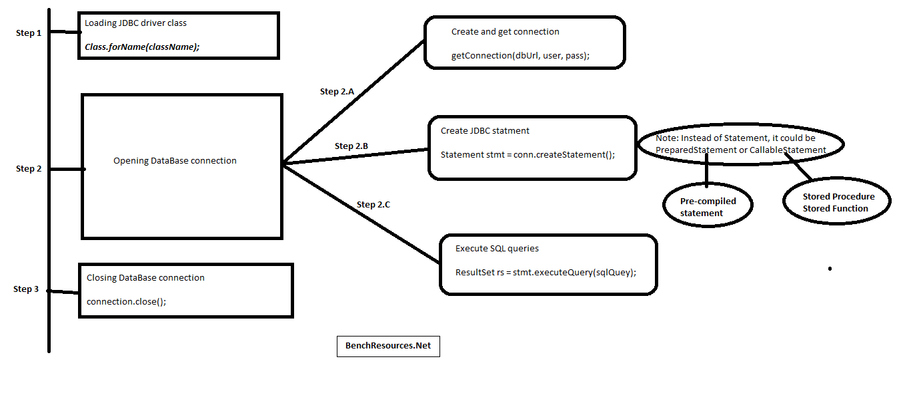
Các bước làm việc với JDBC
Các bước làm việc với JDBC

Slide 10
Các bước làm việc với JDBC
.
Nạp trình điều khiển JDBC driver
Dùng phương thức Class.forName(“<gọi gói chứa trình điều khiển>”)
ex : Class.forName("com.microsoft.sqlserver.jdbc.SQLServerDriver");
Driver driver = new <gói chứ trình điều khiển>(); DriverManager.registerDriver(driver);
ex : driver = new sun.jdbc.odbc.JdbcOdbcDriver(); DriverManager.registerDriver(driver);

Slide 11
Các bước làm việc với JDBC
Thiết lập kết nối
java.sql.Connection là giao diện chuẩn để kết nối đến các hệ QTCSDL
java.sql.DriverManager dung để Nạp các JDBC driver vào trong bộ nhớ. Có thể sử dụng nó để mở các kết nối tới một nguồn dữ liệu

Slide 12
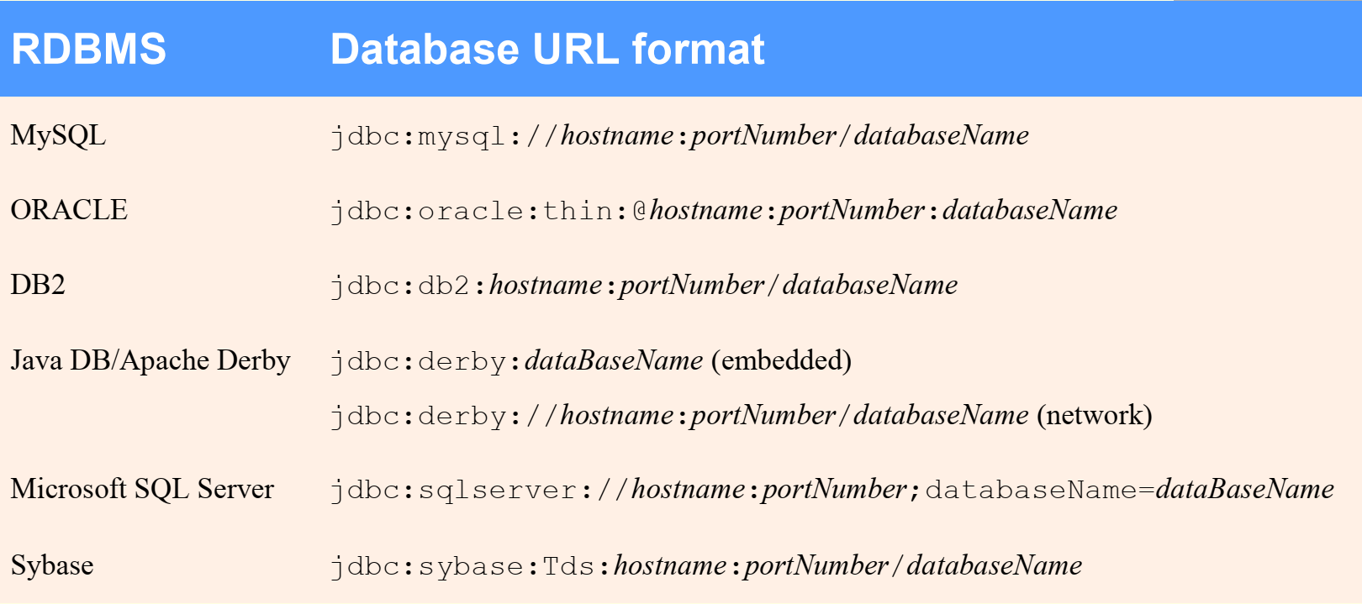
Các bước làm việc với JDBC
Thiết lập kết nối
Hàm mở kết nối: để kết nối tớ csdl bạn có thể dùng các phương thức sau:
Connection ket_noi; ket_noi = DriverManager.getConnection(String url, String user, String password)

Slide 13
Các bước làm việc với JDBC
Tạo đối tượng statement
Sử dụng đối tượng Connection để tạo đối tượng Statement.
Đối tượng này có nhiệm vụ gửi các câu lệnh sql đến CSDL
Có 3 phương thức thực thi
executeQuery()
executeUpdate()
execute()
executeBatch()

Slide 14
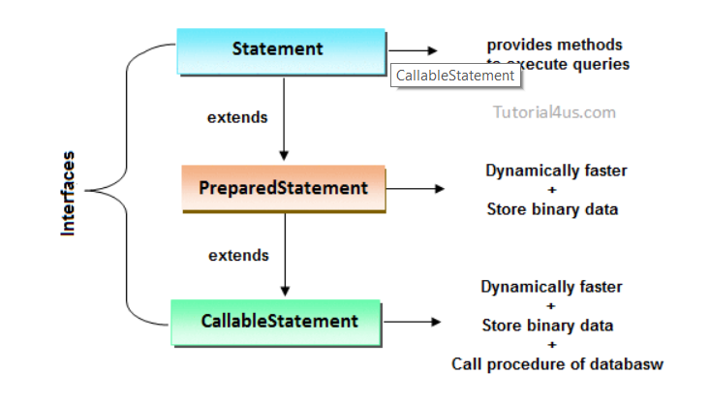
Các bước làm việc với JDBC
Tạo đối tượng statement
Sử dụng đối tượng Statement
Sử dụng đối tượng PrepareStatement
Sử dụng đối tượng CallableStatement

Slide 15
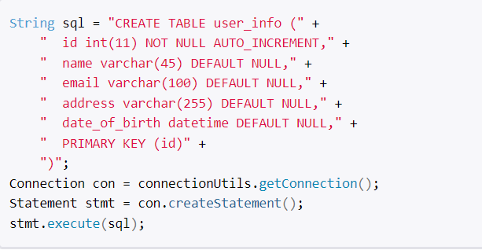
Các bước làm việc với JDBC
Thực hiện truy vấn
Statement không chấp nhận truyền tham số (parameters) đầu vào nên nó chỉ thực sự hữu ích khi chạy các câu SQL tĩnh.
Statement có hiệu năng (performance) kém hơn PrepareStatement và CallableStatement .

Slide 16
Các bước làm việc với JDBC
Thực hiện truy vấn
PreparedStatement được sử dụng để thực thi các câu truy vấn SQL động hoặc có tham số.
PreparedStatement thừa kế từ Statement nhưng nó cho phép truyền các tham số vào câu SQL trong thời gian run time.
PreparedStatement được khuyên sử dụng trong trường hợp câu SQL được sử dụng nhiều lần

Slide 17
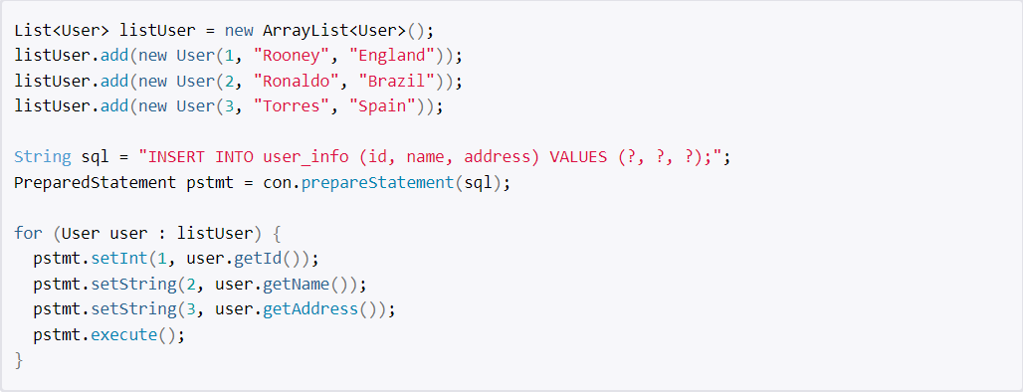
Các bước làm việc với JDBC
Thực hiện truy vấn
Ví dụ PreparedStatement :

Slide 18
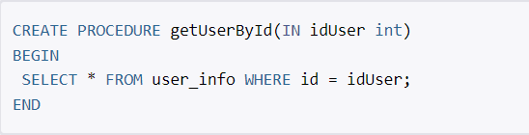
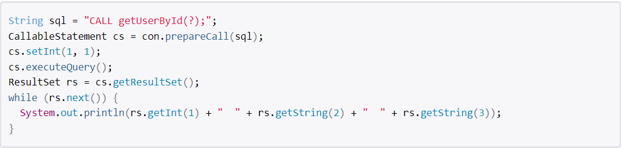
Các bước làm việc với JDBC
Thực hiện truy vấn
CallableStatement được sử dụng để thực thi stored procedures.
CallableStatement được thừa kế từ PreparedStatement và có hiệu năng cao hơn PreparedStatement. Ví dụ :

Slide 19
Các bước làm việc với JDBC
Xử lý kết quả truy vấn
Sử dụng phương thức executeQuery() của Statement để đọc dữ liệu từ cơ sở dữ liệu.
Một số phương thức thường dung
next(): di chuyển con trỏ đến dòng kế, trả về true nếu có dòng kế tiếp, false nếu đến cuối ResultSet
previous(): di chuyển con trỏ đến dòng trước
first(): di chuyển con trỏ đến dòng đầu tiên
last(): di chuyển con trỏ đến dòng cuối cùng

Slide 20
Các bước làm việc với JDBC
Xử lý kết quả truy vấn
Dùng phương thc getXXX(String colname)
XXX là kiểu dữ liệu được trả về
colname là tên của cột cần lấy dữ liệu ra
Ví du:
String name = rs.getString("NAME");
double val = rs.getDouble("PRICE");

Slide 21
Đóng kết nối
Conection con = new Conection();
con.close();

